Slide 1

Teoria 4 Arquitetura de Microsserviços Parte 1 de 2
Professor:
Vitor Alexandre Campos Figueiredo
Disciplina:
Sistemas Distribuídos
Semestre:
2022/01

Slide 2

O que vamos ver?
Arquiteturas Monolíticas;
Arquiteturas e modelos de Microsserviços;

Slide 3
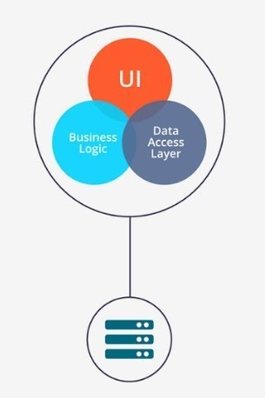
Arquitetura Monolítica
Aplicações que contem toda implementação em blocos de código totalmente acoplados.
O processamento requerido por essas aplicações demandam por unidades de processamento de alto desempenho.

Slide 4
Arquitetura Monolítica
Desta forma, é possível escalar uma aplicação monolítica de forma:
Horizontal (nº de instâncias)
Desperdício de recursos computacionais, pois a mesma aplicação é implantada em várias unidades de processamento.
Vertical (processamento).
Limite de processamento devido à capacidade do hardware, e quando esse limite é atingido, surge à necessidade de introduzir mais unidades de processamento.

Slide 5
Arquitetura de Microsserviços
Microsserviços (Microservices) refere-se à prática de decompor aplicações de software monolíticas em um conjunto de serviços de granularidade mais fina e independentemente gerenciáveis, em uma ou mais unidades de processamento, no qual se comunicam através de um mecanismo leve como, por exemplo, uma API que utiliza o protocolo HTTP.
Desta forma, pode-se pensar em uma nova forma de escalar:
Decomposição funcional:
Forma mais eficiente de escalar e aumentar o desempenho das aplicações.

Slide 6
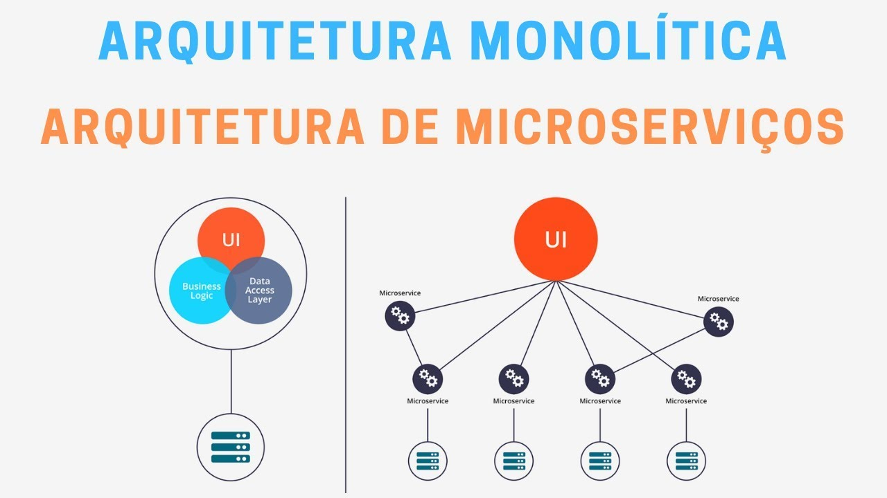

Slide 7
Microsserviços
Muitos aplicativos, muitas coisas precisam acontecer, empresas crescem muito rápido e equipes crescem muito rápido!!
É preciso distribuir a aplicação em pedaços menores para organizar a equipe e o próprio software.
Facilita a implementação, integração/entrega e deixa os testes mais rápidos.
Quando um microserviço para de funcionar, o resto continua funcionando.

Slide 8
Microsserviços - Exemplo
Gmail: Contatos para de funcionar
Ler/Enviar/Deletar e-mail continua funcionando!!!

Slide 9

Microsserviços
Mas afinal, o que são microsserviços?
Microsserviços são pequenos serviços autônomos que trabalham juntos.
E por que essa abordagem é tão importante?

Slide 10
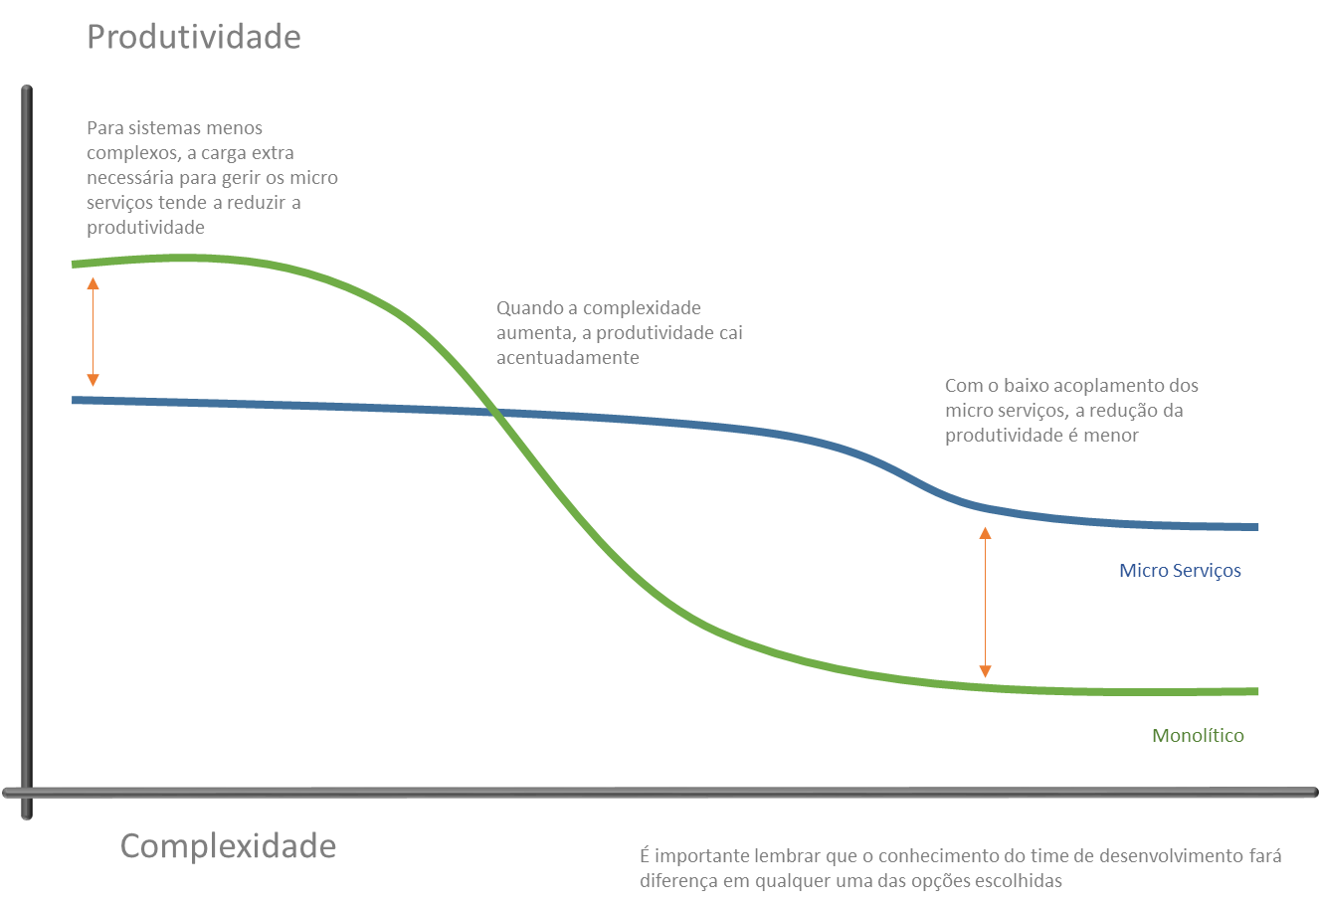
Microsserviços
O código fonte cresce à medida que escrevemos e adicionamos novos recursos. Pode ser difícil saber onde é necessário fazer uma alteração porque a base de código é muito grande.

Slide 11

Microsserviços
Os microsserviços adotam a abordagem para serviços independentes, tornando óbvio onde o código vive para uma determinada funcionalidade.
E, mantendo esse serviço focado em um limite explícito, evitamos a tentação de crescer muito, com todas as dificuldades associadas que isso pode introduzir.
Princípio baseado na
Separação de Interesses.
Notes:
Abordamos a separação de interesse no slide 1 – 72. “Separar sistemas em partes que implementam funcionalidades essenciais de funcionalidades secundárias.”
Três técnicas são importantes para criação de Softwares Adaptativos, uma delas é justamente a separação de interesses.

Slide 12
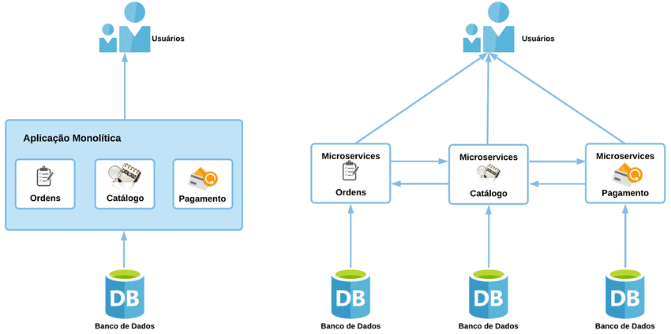
Microsserviços: Usuários

Slide 13
Microsserviços: Autônomo
O microsserviço é uma entidade separada.
Pode ser implantado como um serviço isolado em uma Plataform as a Service (PAAS) ou pode ser um processo independente do sistema operacional.
Evita-se empacotar vários serviços na mesma máquina.
Facilita muito o entendimento em Sistemas Distribuídos.

Slide 14

Microsserviços – Autônomo
Microsserviços: Comunicação
Toda a comunicação entre os serviços é feita por meio de chamadas de rede.
Esses serviços precisam conseguir mudar independentemente um do outro e ser (re)implantados por eles mesmos, sem exigir que os consumidores mudem. Precisamos pensar sobre o que nossos serviços devem expor e o que eles devem permitir ocultar.
Software Adaptativo!
Notes:
Este é um conceito interessante pois as aplicações distribuídas mudam continuamente. Software adaptativo: Slide 1 – 70.

Slide 15
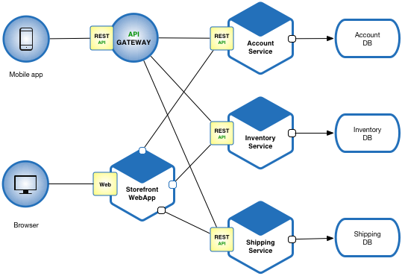
Microsserviços: Comunicação
Comunicação feita através de APIs: Neste tipo de arquitetura nosso serviço expõe uma API e os serviços externos se comunicam conosco por essas APIs.
Isso pode significar escolher APIs independentes de tecnologia para garantir que não restrinjam as opções de tecnologia, por exemplo, REST.

Slide 16
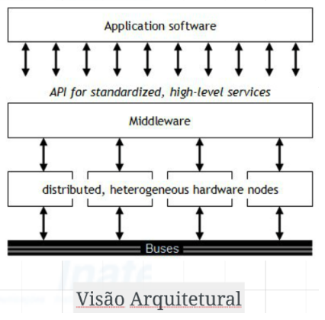
Microsserviços: Comunicação

Slide 17
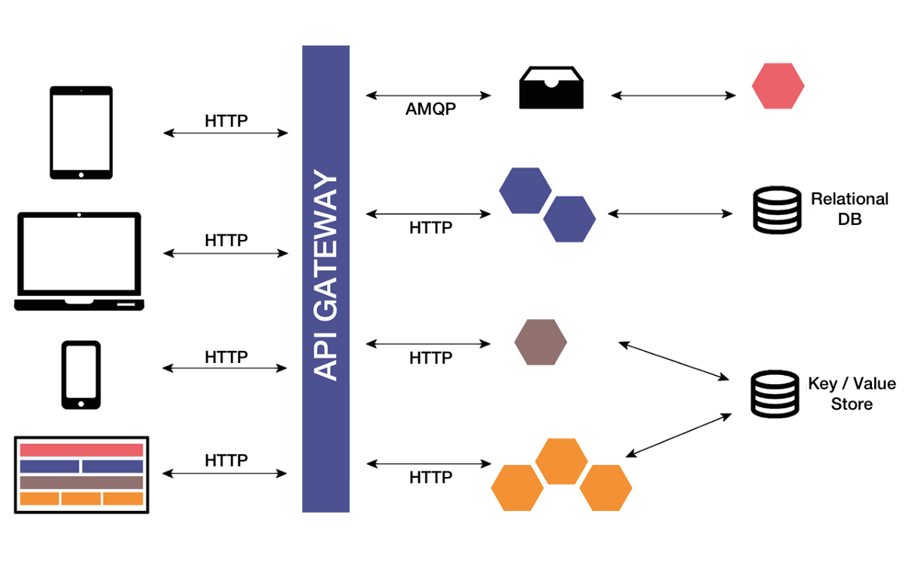
Microsserviços: Comunicação

Slide 18
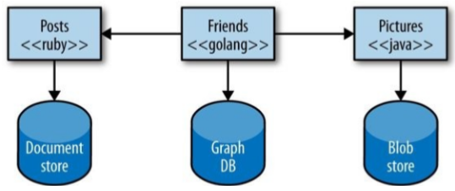
Microsserviços: Heterogeneidade
Com um sistema composto por vários serviços colaborativos, podemos decidir usar diferentes tecnologias dentro de cada um.
Isso nos permite escolher a ferramenta certa para cada trabalho, em vez de ter que selecionar uma abordagem mais padronizada (one-size-fits-all approach) que geralmente acaba tornando algumas funcionalidades menos eficientes.

Slide 19
Microsserviços: Heterogeneidade
Com os microsserviços, também podemos adotar uma tecnologia mais rapidamente e entender como novos avanços podem nos ajudar.
Uma das maiores barreiras para experimentar e adotar novas tecnologias são os riscos associados a ela.
Com um aplicativo monolítico, se eu quiser experimentar uma nova linguagem de programação, banco de dados ou estrutura, qualquer alteração afetará grande parte do meu sistema.

Slide 20
Microsserviços: Heterogeneidade
Com um sistema que consiste em vários serviços, vários novos locais podem ser utilizados para experimentar uma nova tecnologia sem impactar as demais.
Pode-se escolher um serviço menos arriscado para usar a tecnologia nova, isolando ou limitando qualquer impacto negativo.
Muitas organizações consideram essa capacidade de absorver mais rapidamente as novas tecnologias uma vantagem competitiva.

Slide 21
Microsserviços: Resiliência
Um conceito-chave para atingir a resiliência é a separação de interesses.
Uma falha em um serviço não acarreta em falhas nos demais serviços.
Os limites de serviço se tornam suas fronteiras óbvias.
Em um serviço monolítico, se o serviço falhar, tudo pára de funcionar.
Notes:
Separação de interesses:
Estratégia de modularizar os sistemas, separando as partes que implementam funcionalidades essenciais daquelas que implementam funcionalidades secundárias;
Resiliência: Característica do sistema que se recupera ou supera com facilidade os problemas que lhe aparecem.

Slide 22
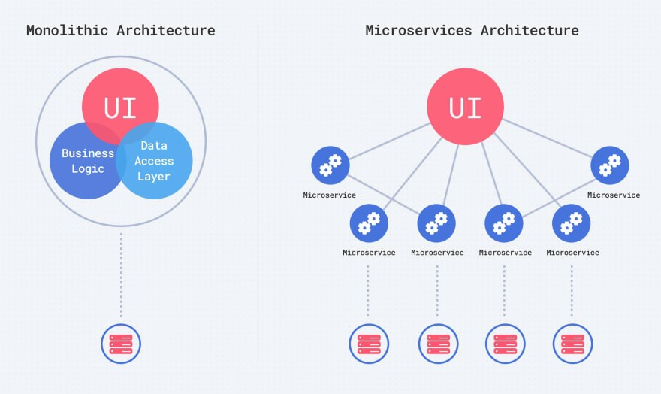
Microsserviços – Escalabilidade
Microsserviços: Escalabilidade
Com um serviço grande e monolítico, precisamos escalar tudo junto.
Em um sistema monolítico, se uma parte pequena requer melhor desempenho, o dimensionamento precisa ser feito como uma peça única.
Com serviços menores, podemos apenas escalar os serviços que precisam de escala, permitindo executar outras partes do sistema em infraestruturas de hardware menor e menos potente.

Slide 23
Microsserviços: Implantação
Uma alteração de uma linha em um aplicativo monolítico de um milhão de linhas requer que todo o aplicativo seja implantado para liberar a alteração.
Essa poderia ser uma implantação de alto impacto e alto risco.
Na prática, implantações de alto impacto e alto risco acabam ocorrendo com pouca frequência devido a um medo compreensível.
Infelizmente, isso significa que nossas alterações se acumulam entre os lançamentos, até que a nova versão do nosso aplicativo que está atingindo a produção tenha muitas alterações. E quanto maior o delta entre lançamentos, maior o risco de errarmos!

Slide 24
Microsserviços: Implantação
Com os microsserviços, podemos alterar um único serviço e implantá-lo independentemente do resto do sistema.
Isso nos permite implementar nosso código mais rapidamente. Se ocorrer um problema, ele poderá ser isolado rapidamente em um serviço individual, facilitando a recuperação rápida.
Isso também significa que podemos disponibilizar nossa nova funcionalidade aos clientes mais rapidamente.
Esse é um dos principais motivos pelos quais organizações como Amazon e Netflix usam essas arquiteturas - para garantir que eles removam o maior número possível de impedimentos à liberação de software.

Slide 25
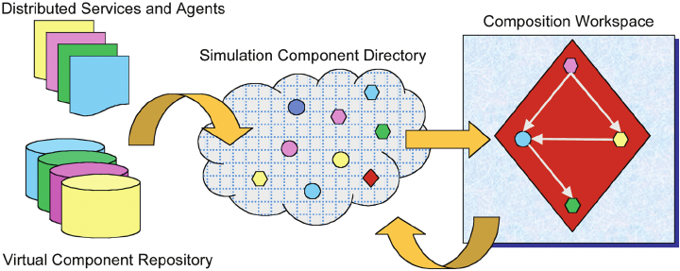
Microsserviços: Composibilidade
Uma das principais promessas de sistemas distribuídos e arquiteturas orientadas a serviços é que abrimos oportunidades para reutilização de funcionalidades.
Com os microsserviços, permitimos que nossa funcionalidade seja consumida de diferentes maneiras para diferentes fins.
Isso pode ser especialmente importante quando pensamos em como nossos consumidores usam nosso software.
Um sistema altamente composto fornece componentes que podem ser selecionados e montados em várias combinações para satisfazer os requisitos específicos do usuário.
Notes:
“Composibilidade é um princípio de design do sistema que lida com as inter-relações dos componentes”
“Um sistema altamente composto fornece componentes que podem ser selecionados e montados em várias combinações para satisfazer os requisitos específicos do usuário”

Slide 26

Microsserviços: Arquitetura
Tomar decisões no design de sistemas tem tudo a ver com trade-offs, e as arquiteturas de microsserviços nos exigem muitos trade-offs!
Ao escolher um armazenamento de dados, escolhemos uma plataforma com a qual temos menos experiência, mas isso nos dá uma escala melhor?
Tudo bem ter duas pilhas de tecnologia diferentes em nosso sistema? Que tal três?
Algumas decisões podem ser tomadas completamente no local com as informações disponíveis, e estas são as mais fáceis de tomar. Mas e as decisões que talvez precisem ser tomadas com informações incompletas?

Slide 27
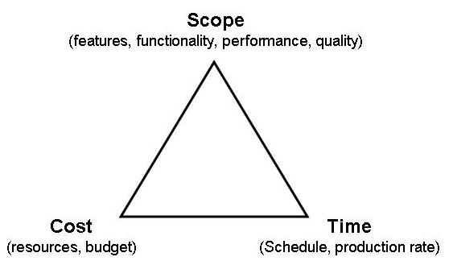
Microsserviços: Arquitetura
E em muitas situações nos vemos obrigados a abrir mão de um dos 3 pilares que definem a nossa qualidade:
Com microsserviços este impacto na qualidade pode ser minimizado.

Slide 28
Microsserviços: Boas práticas
As boas práticas definem como aplicamos os princípios definidos anteriormente para garantir que estejam sendo cumpridos.
Os princípios são aplicados a um conjunto de orientações práticas e detalhadas para a execução de tarefas.
Eles geralmente são específicos da tecnologia e devem ter um nível baixo o suficiente para que qualquer desenvolvedor possa entendê-los.
As práticas podem incluir diretrizes de codificação, o fato de que todos os dados de log precisam ser capturados centralmente ou que HTTP/REST é o estilo de integração padrão. Devido à sua natureza técnica, as práticas frequentemente mudam mais do que os princípios.

Slide 29

Microsserviços: Segurança Arquitetural
Não podemos permitir que um serviço mal comportado estrague a festa para todos.
Temos que garantir que nossos serviços se protejam adequadamente de chamadas nocivas e repetitivas.
Quanto mais os nossos serviços não lidarem adequadamente com a falha potencial de chamadas sucessivas, mais frágeis serão nossos sistemas.

Slide 30
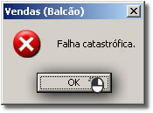
Microsserviços: Segurança Arquitetural
Cada componente dever possuir suas próprias tratativas de erros e em suas fronteiras estes erros podem ser cascateados.

Slide 31
Microsserviços: Segurança Arquitetural
Porém estes erros devem ser suficientemente significativos para que o próprio sistema atue na auto correção para manter a transparência do sistema como um todo.
+
Reflexão Computacional
Notes:
Reflexão Computacional: Habilidade da aplicação de inspecionar a si mesmo (corrigir seus próprios erros) e, se necessário, adaptar seu comportamento (Mecanismo Fallback);
Slide 1 – 73.

Slide 32
Microsserviços: Responsabilidades
Abaixo estão listadas as principais responsabilidades definidas para profissionais que pensam e trabalham com este tipo de arquitetura:
Visão: Garanta que exista uma visão técnica claramente comunicada para o sistema que ajudará seu sistema a atender aos requisitos de seus clientes e organização.
Empatia: Compreenda o impacto de suas decisões sobre seus clientes e colegas.
Colaboração: Envolva-se com o máximo possível que ajude a definir, refinar e executar a visão técnica.

Slide 33

Microsserviços: Responsabilidades
Adaptabilidade: Certifique-se de que a visão técnica mude conforme seus clientes ou organização o exijam.
Autonomia: Encontre o equilíbrio certo entre padronizar e habilitar a autonomia de suas equipes.
Governança: Verifique se o sistema que está sendo implementado se ajusta à visão técnica.

Slide 34
Microsserviços: Desvantagens
As aplicações são mais complexas, pois dividir uma aplicação monolítica em vários serviços que colaboram exige que exista uma comunicação semântica entre esses serviços;
Como a arquitetura de microsserviços consiste de múltiplas instâncias e serviços, os mesmos precisam ser administrados, e desta forma é preciso um alto nível de automação;
É preciso lidar com a complexidade de trabalhar com dados distribuídos.

Slide 35
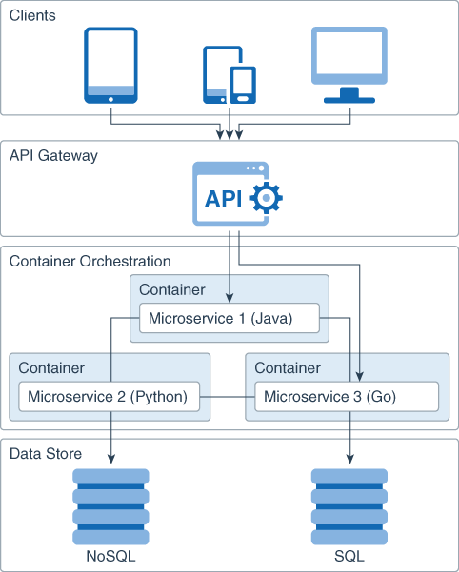
Microsserviços – Lembre-se

Slide 36
Dúvidas

Slide 37
Teoria 4 Arquitetura de Microsserviços Parte 1 de 2
Obrigado
Professor:
Vitor Alexandre Campos Figueiredo
Disciplina:
Sistemas Distribuídos
Semestre:
2022/01

